Slide 1
การจำแนก ด้วยเทคนิคการคำนวณเพื่อนบ้านใกล้สุด (K-Nearest Neighbors: K-NN Classification)

Slide 2
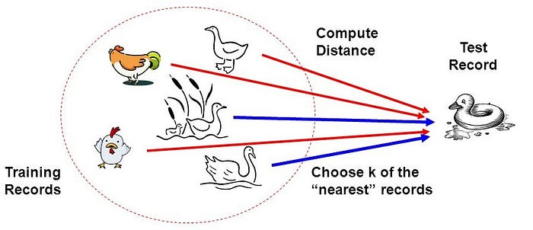
KNN เป็นหนึ่งในวิธีการจำแนกข้อมูล Classification
ใช้หลักการเปรียบเทียบข้อมูลที่สนใจกับข้อมูลอื่นว่ามีความคล้ายคลึงมากน้อยเพียงใด หากข้อมูลที่กำลังสนใจนั้นอยู่ใกล้ข้อมูลใดมากที่สุด ระบบจะให้คำตอบเป็นเหมือนคำตอบของข้อมูลที่อยู่ใกล้ที่สุดนั้นลักษณะการทำงานแบบไม่ได้ใช้ข้อมูลชุดเรียนรู้ (training data) ในการสร้างแบบจำลองแต่จะใช้ข้อมูลนี้มาเป็นตัวแบบจำลองเลย

Slide 3
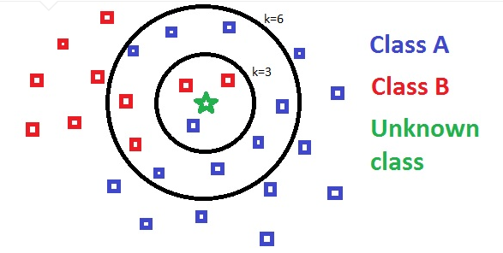

Slide 4
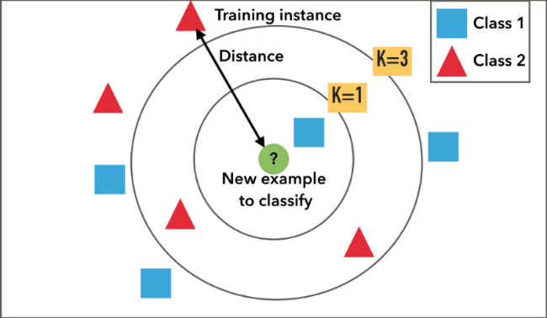

Slide 5
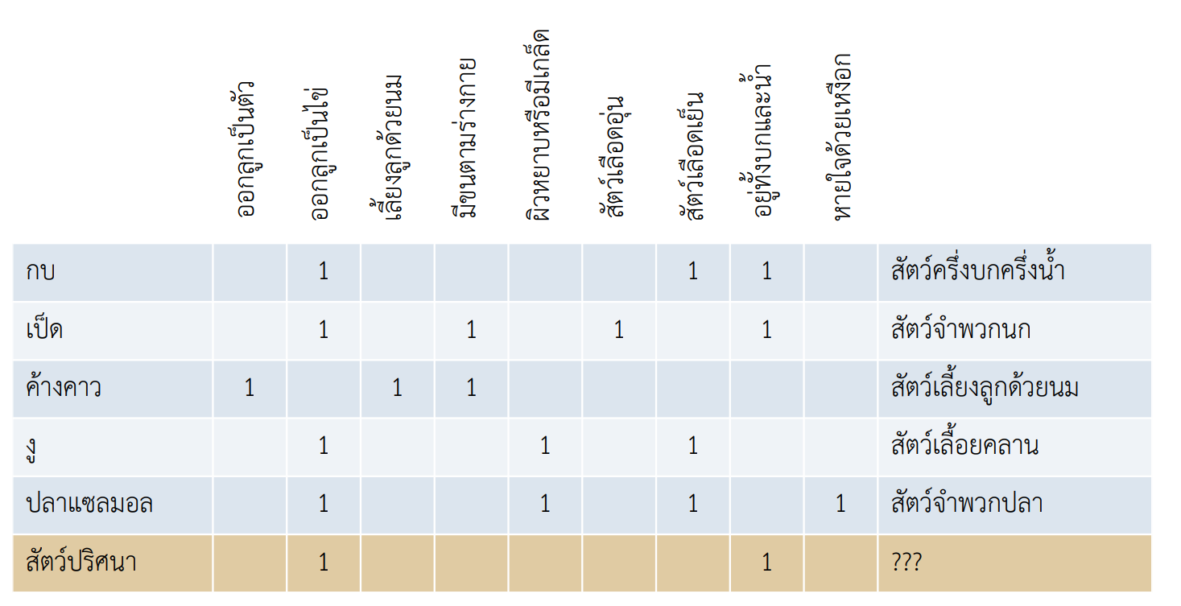
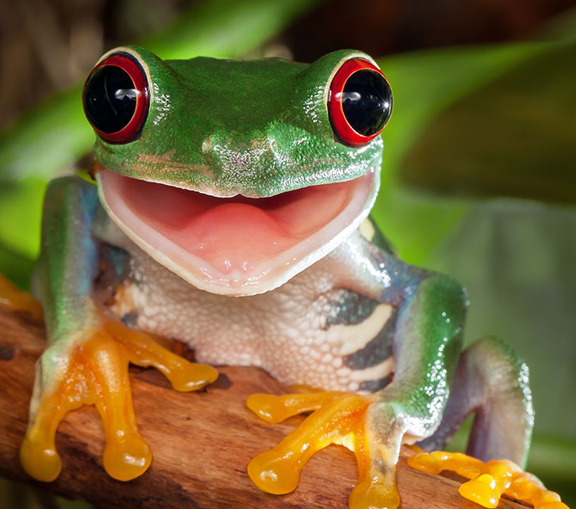
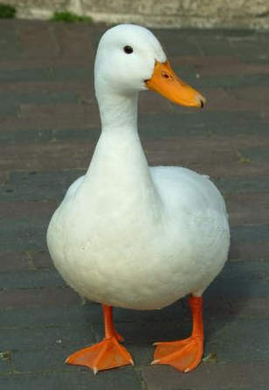
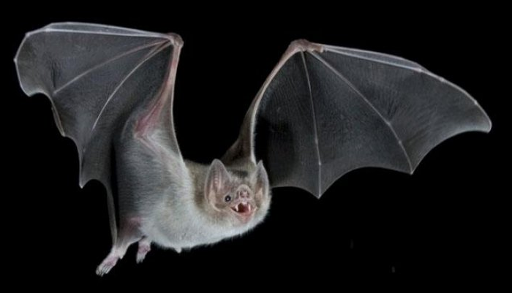
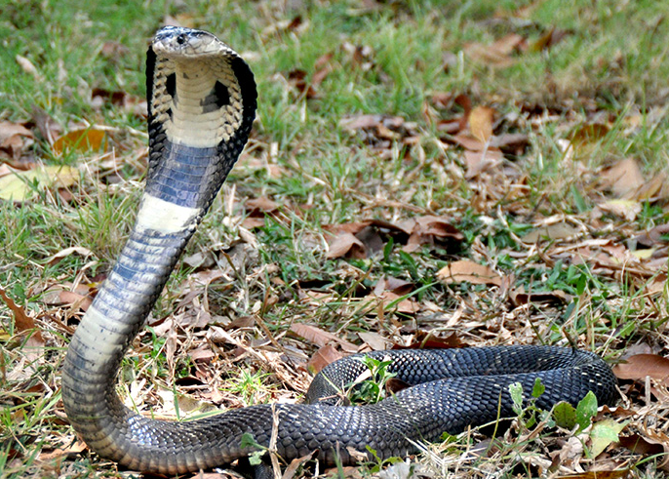
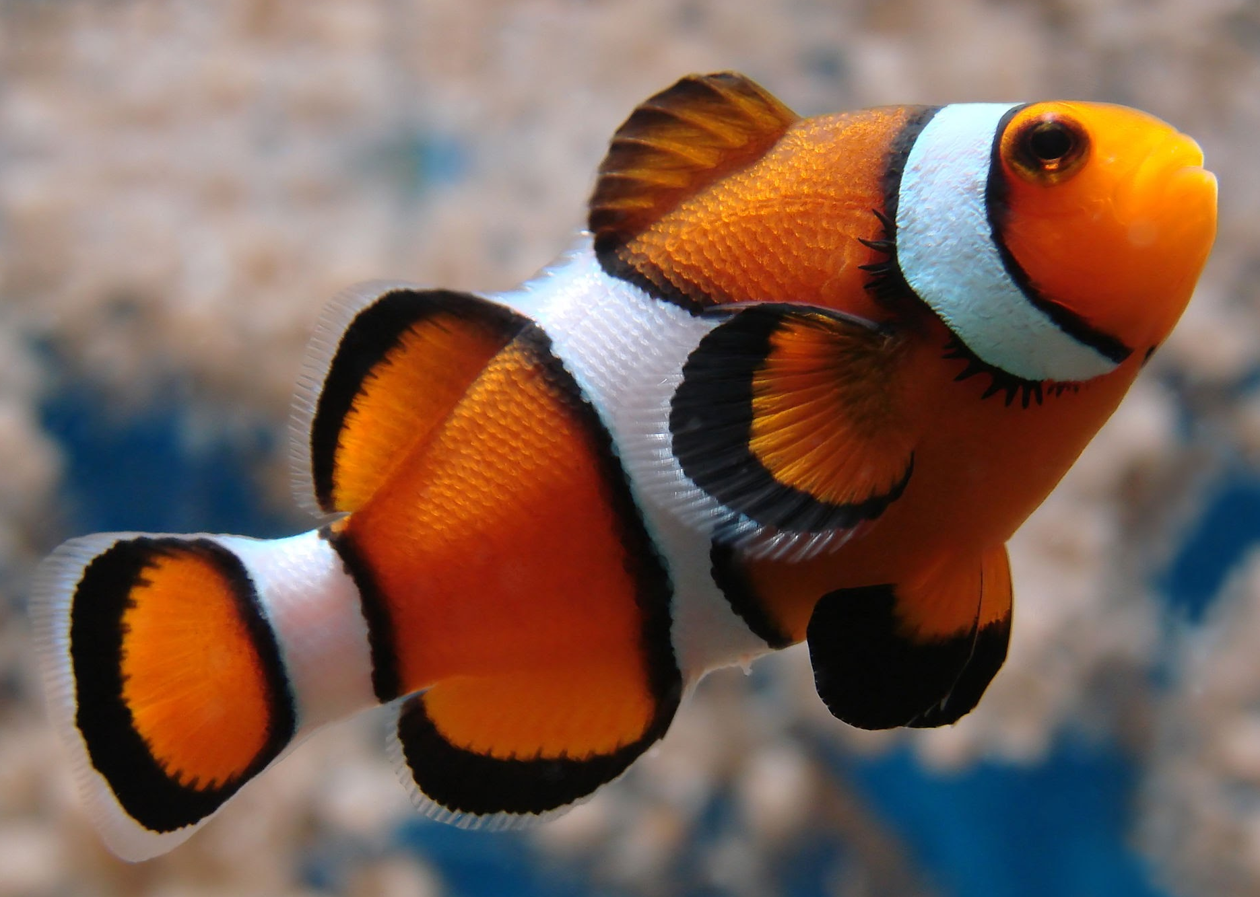





ตัวอย่าง1
d_{กบ} = $\sqrt{\text{(}\text{0}\text{−}\text{0}\text{)}\text{2} \text{+ (}\text{1}\text{−}\text{1}\text{)}\text{2}\text{+ (}\text{0}\text{−}\text{0}\text{)}\text{2} \text{+ (}\text{0}\text{−}\text{0}\text{)}\text{2} \text{+ (}\text{0}\text{−}\text{0}\text{)}\text{2} \text{+ (}\text{0}\text{−}\text{0}\text{)}\text{2} \text{+ (}\text{1}\text{−}\text{0}\text{)}\text{2} \text{+ (}\text{1}\text{−}\text{1}\text{)}\text{2} \text{+ (}\text{0}\text{−}\text{0}\text{)}\text{2}}$ =$\sqrt{1}$ = 1
d_{เป็ด} = $\sqrt{\text{(}\text{0}\text{−}\text{0}\text{)}\text{2} \text{+ (}\text{1}\text{−}\text{1}\text{)}\text{2}\text{+ (}\text{0}\text{−}\text{0}\text{)}\text{2} \text{+ (}\text{1}\text{−}\text{0}\text{)}\text{2} \text{+ (}\text{0}\text{−}\text{0}\text{)}\text{2} \text{+ (}\text{1}\text{−}\text{0}\text{)}\text{2} \text{+ (}\text{0}\text{−}\text{0}\text{)}\text{2} \text{+ (}\text{1}\text{−}\text{1}\text{)}\text{2} \text{+ (}\text{0}\text{−}\text{0}\text{)}\text{2}}$ = $\sqrt{2}$ = 1.414
d_{ค้างคาว} = $\sqrt{\text{(}\text{1}\text{−}\text{0}\text{)}\text{2} \text{+ (}\text{0}\text{−}\text{1}\text{)}\text{2}\text{+ (}\text{1}\text{−}\text{0}\text{)}\text{2} \text{+ (}\text{1}\text{−}\text{0}\text{)}\text{2} \text{+ (}\text{0}\text{−}\text{0}\text{)}\text{2} \text{+ (}\text{0}\text{−}\text{0}\text{)}\text{2} \text{+ (}\text{0}\text{−}\text{0}\text{)}\text{2} \text{+ (}\text{0}\text{−}\text{1}\text{)}\text{2} \text{+ (}\text{0}\text{−}\text{0}\text{)}\text{2}}$ = $\sqrt{5}$= 2.236
d_{งู} = $\sqrt{\text{(}\text{0}\text{−}\text{0}\text{)}\text{2} \text{+ (}\text{1}\text{−}\text{1}\text{)}\text{2}\text{+ (}\text{0}\text{−}\text{0}\text{)}\text{2} \text{+ (}\text{0}\text{−}\text{0}\text{)}\text{2} \text{+ (}\text{1}\text{−}\text{0}\text{)}\text{2} \text{+ (}\text{0}\text{−}\text{0}\text{)}\text{2} \text{+ (}\text{1}\text{−}\text{0}\text{)}\text{2} \text{+ (}\text{0}\text{−}\text{1}\text{)}\text{2} \text{+ (}\text{0}\text{−}\text{0}\text{)}\text{2}}$ = $\sqrt{3}$ = 1.732
d_{ปลา} = $\sqrt{\text{(}\text{0}\text{−}\text{0}\text{)}\text{2} \text{+ (}\text{1}\text{−}\text{1}\text{)}\text{2}\text{+ (}\text{0}\text{−}\text{0}\text{)}\text{2} \text{+ (}\text{0}\text{−}\text{0}\text{)}\text{2} \text{+ (}\text{0}\text{−}\text{0}\text{)}\text{2} \text{+ (}\text{0}\text{−}\text{0}\text{)}\text{2} \text{+ (}\text{0}\text{−}\text{0}\text{)}\text{2} \text{+ (}\text{0}\text{−}\text{1}\text{)}\text{2} \text{+ (}\text{1}\text{−}\text{0}\text{)}\text{2}}$ = $\sqrt{4}$ = 2

Slide 6
